Slide 1


Previsão de consumo energético no RS através de imagens de luminosidade noturna de satélite
Autor: Giovanni Benedetti da Rosa
Orientador: Vinicius Brei
Porto Alegre, 2021

Slide 2
Motivação
Alguns estudos apontam que luminosidade de imagens de satélite são úteis na predição de consumo elétrico;
Dados de energia não são frequentemente atualizados;
Estimar previsões de baixo custo(Python);
Dados abertos;
Aplicação para o planejamento energético;

Slide 3
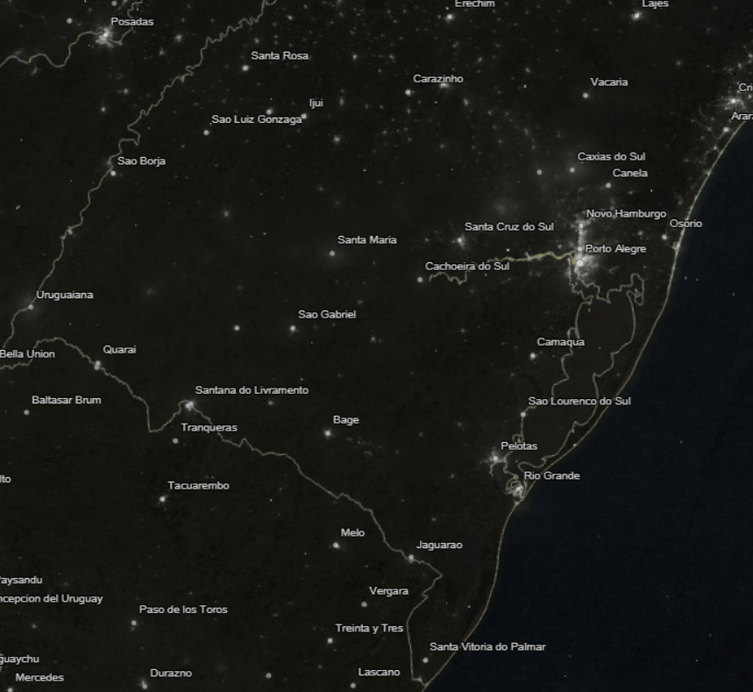
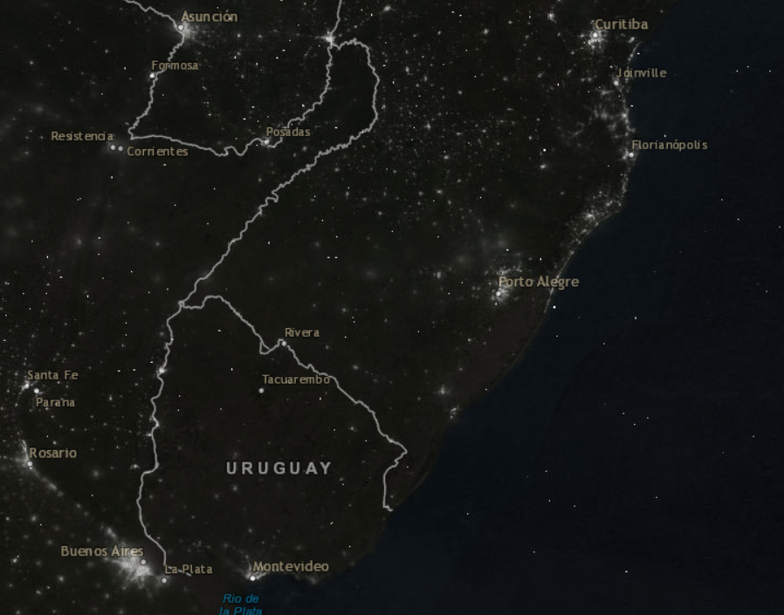
Dados
Empresa de Pesquisa Energética(EPE);
Satélite VIIRS-DNB;
Pré-processamento;
2012 a 2019;

Slide 4
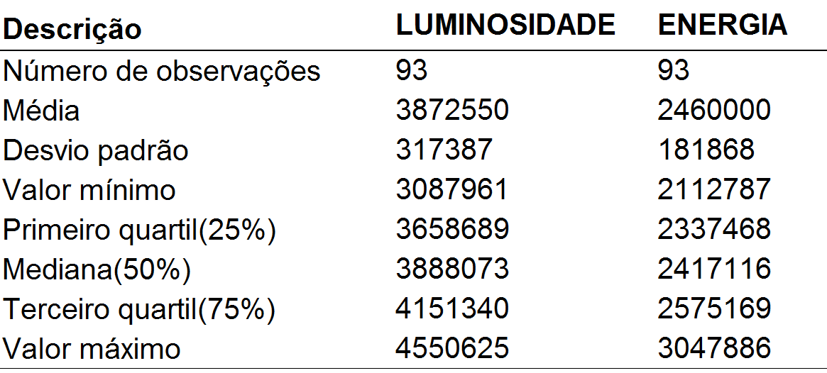
Estatística descritiva

Slide 5
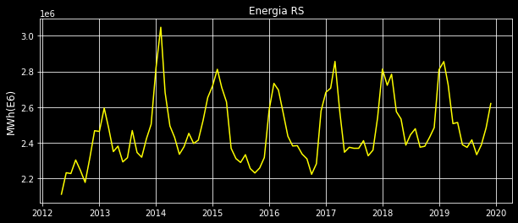
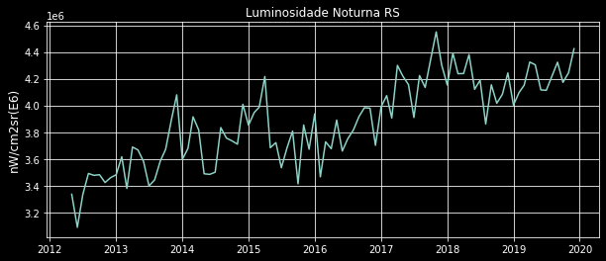
Séries temporais

Slide 6
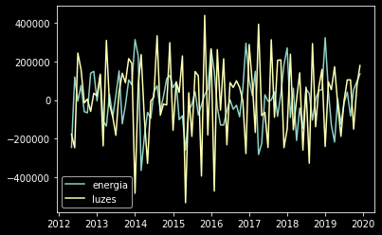
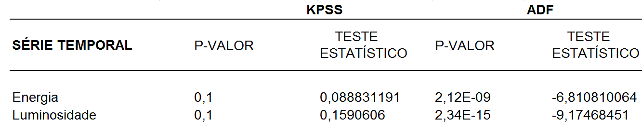
Estacionariedade
Características estatísticas(média, variância, autocorrelação, …) são constantes com o tempo;
Estacionárias após uma diferenciação;

Slide 7
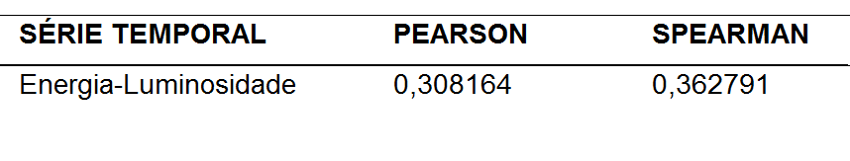
Correlação e Cointegração
Cointegradas (teste de Engle- Granger aumentado);
Apresentam relação a longo prazo;

Slide 8
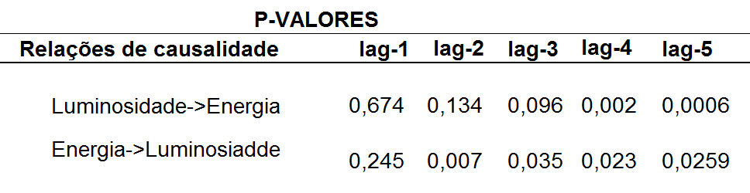
Causalidade de Granger
Avalia se os valores passados de uma série temporal ajudam na previsibilidade de outra;
Hipótese nula de não causalidade, a 5%;
Notes:
https://sycophant.files.wordpress.com/2007/04/thurman-1988.pdf

Slide 9
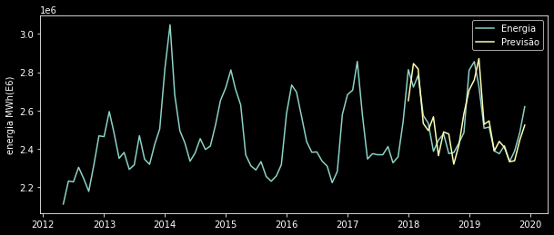
Previsão com ARIMA(modelo autorregressivo integrado de médias móveis)
Menor valor de aic(critério de informação de alkaine);
Order=(1,1,0), Seasonal order=(3,1,1,12);
Modelo univariado(energia) e outro com a influência das luminosidade noturna;
Teste de Ljung-Box e distribuição próxima à normal;
Notes:
bronlee introduction

Slide 10
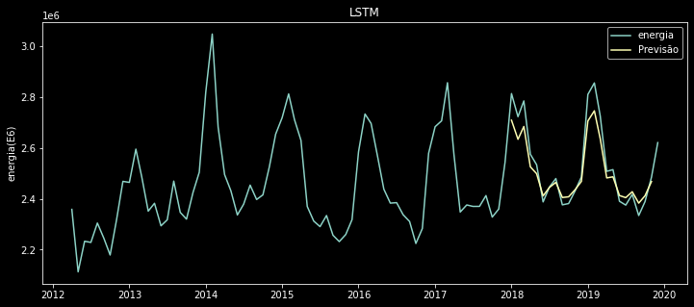
Previsão com LSTM(Long Short Term Memory)
Modelo de deep learning;
Avalia se as informações dos lag passados ajudam na previsão;
75% para treino e 25% para teste;
Notes:
beonlee

Slide 11
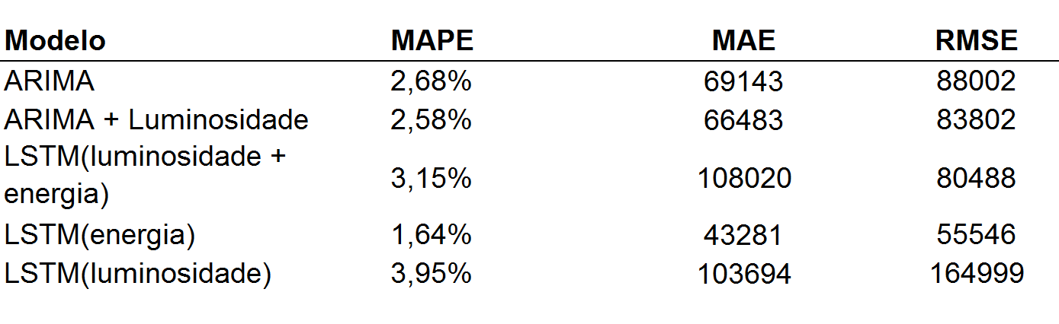
Avaliação dos modelos

Slide 12
Resultados preliminares e Discussão
Luminosidade noturna pode ajudar na previsão de consumo energético;
Modelo ARIMA performou melhor com as luzes noturnas;
LSTM univariado é um modelo útil para prever energia;
Testar mais modelos;
Aumentar o conjunto de dados;

Slide 13
Referências
[1]AMARAL, S. et al. Estimating population and energy consumption in Brazilian Amazonia using DMSP night-time satellite data. Computers, Environment and Urban Systems, SciDirect, v. 29, n. 2, p. 179-195, mar./2005.
[2]MIN, Brian; GABA, Kwawu Mensan. Tracking Electrification in Vietnam Using Nighttime Lights. Remote Sensing, MDPI, v. 6, n. 10, p. 1, out./2014.
[3]WANG L, Fan H, Wang Y (2018) Estimation of consumption potentiality using VIIRS night-time light data. PLoS ONE 13(10): e0206230. https://doi.org/10.1371/journal.pone.0206230
[4]EMPRESA DE PESQUISA ENERGÉTICA. Dados do Anuário Estatístico de Energia Elétrica. Disponível em: https://www.epe.gov.br/pt/publicacoes-dados-abertos/dados-abertos/dados-do-anuario-estatistico-de-energia-eletrica. Acesso em: 13 jul. 2021.
[5]VALK, Marcio; PUMI, Guilherme. Apostila Econometria, 2015.
[6]BROWNLEE, Jason. Introduction to Time Series Forecasting with Python: How to prepare Data and Develop Models to Predict the Future. 1. ed. [S.l.]: Machine Learning Mastery, 2018.
[7]BROWNLEE, Jason. Deep Learning for Time Series Forecasting: Predict the Future with MLPs, CNNs and LSTMs in Python. Machine Learning Mastery, 2018.

Slide 14


Agradecimentos:

